Slide 1
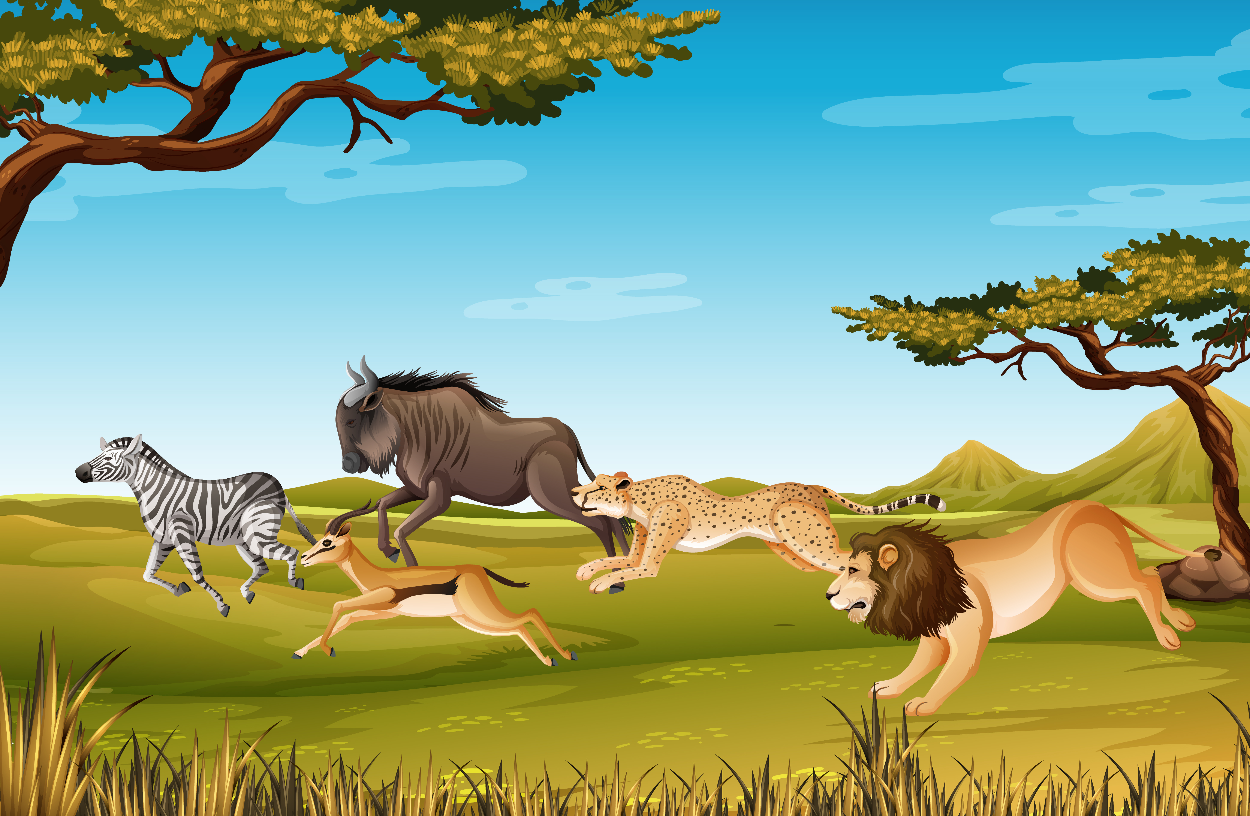


Slide 2




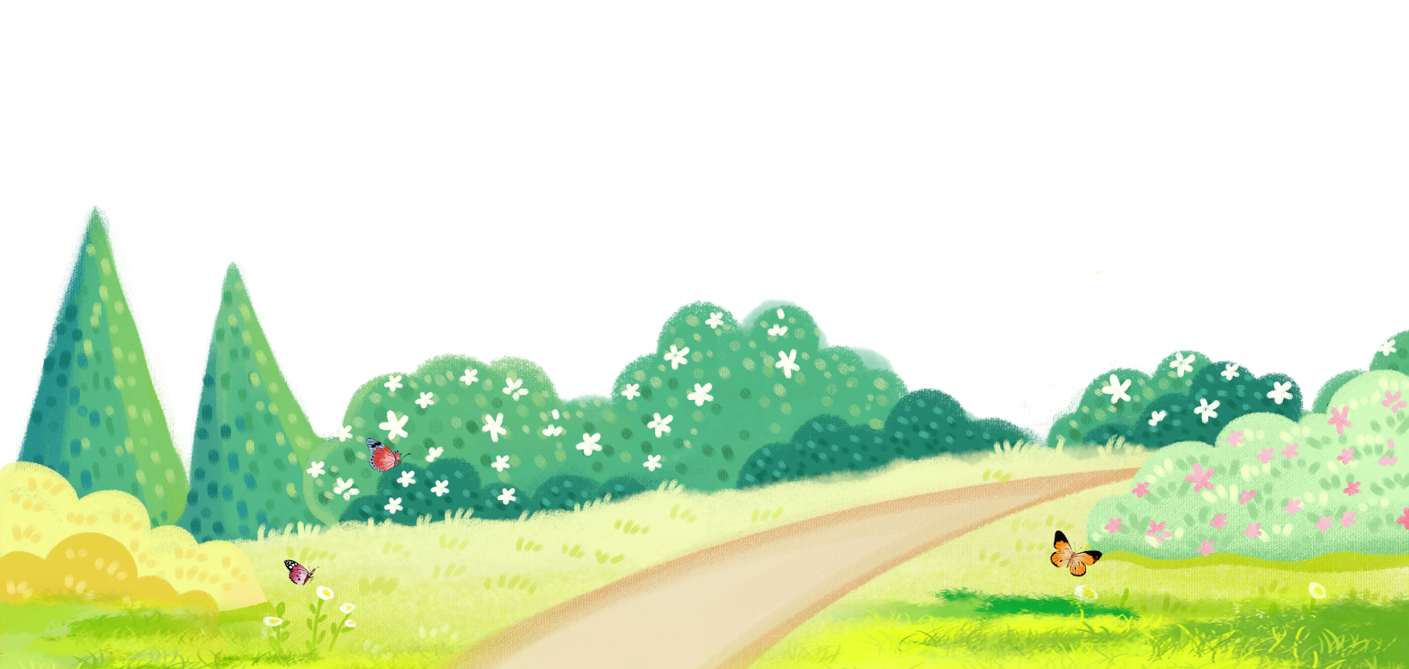

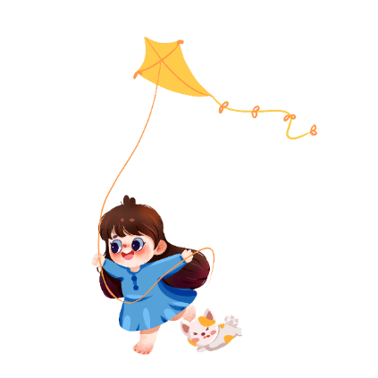
* Năng lực đặc thù:
- Nêu được vai trò của ánh sáng đối với sự sống; liên hệ được với thực tế.
- Biết tránh ánh sáng quá mạnh chiếu vào mắt; không đọc, viết dưới ánh sáng quá yếu; thực hiện được tư thế ngồi học, khoảng cách đọc, viết phù hợp để bảo vệ mắt, tránh bị cận thị.
* Năng lực chung: năng lực tư duy, giải quyết vấn đề, giao tiếp hợp tác.
* Phẩm chất: chăm chỉ, trách nhiệm.

Slide 3
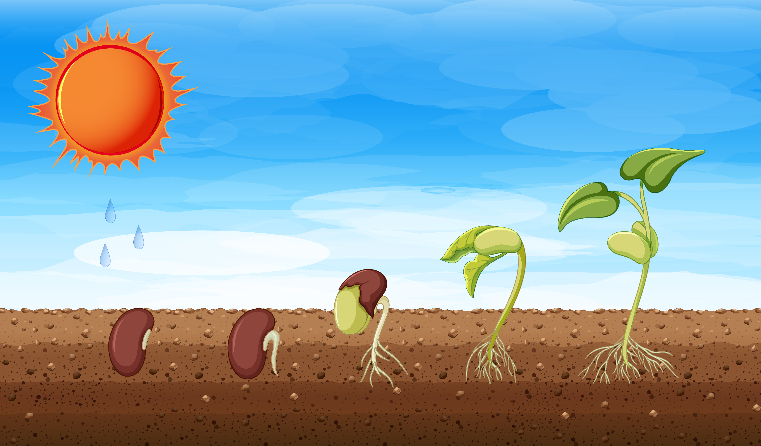


Slide 4

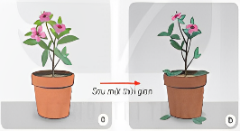
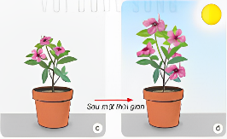
1. Chọn hai chậu cây dừa cạn giống nhau (Hình 1a, 1c). Đặt chậu cây a trong nhà, chậu cây c ngoài sân. Hằng ngày tưới nước đầy đủ cho hai cây. Sau một thời gian hình ảnh hai cây như hình 1b, 1d.
Sau một thời gian
Sau một thời gian

Slide 5

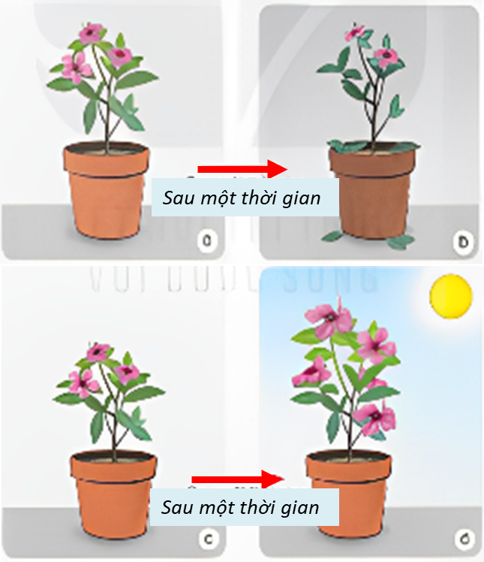

Quan sát hình 1b, 1d và cho biết sự khác nhau ở hai cây.
Yếu tố nào ảnh hưởng đến sự phát triển của hai cây đó?

Slide 6
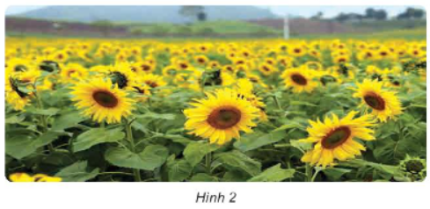
2. Vì sao những cây hoa ở hình 2 đều quay về cùng một hướng?
Những cây hoa đều quay về phía mặt trời để nhận ánh sáng
→ Cùng quay về 1 hướng.

Slide 7
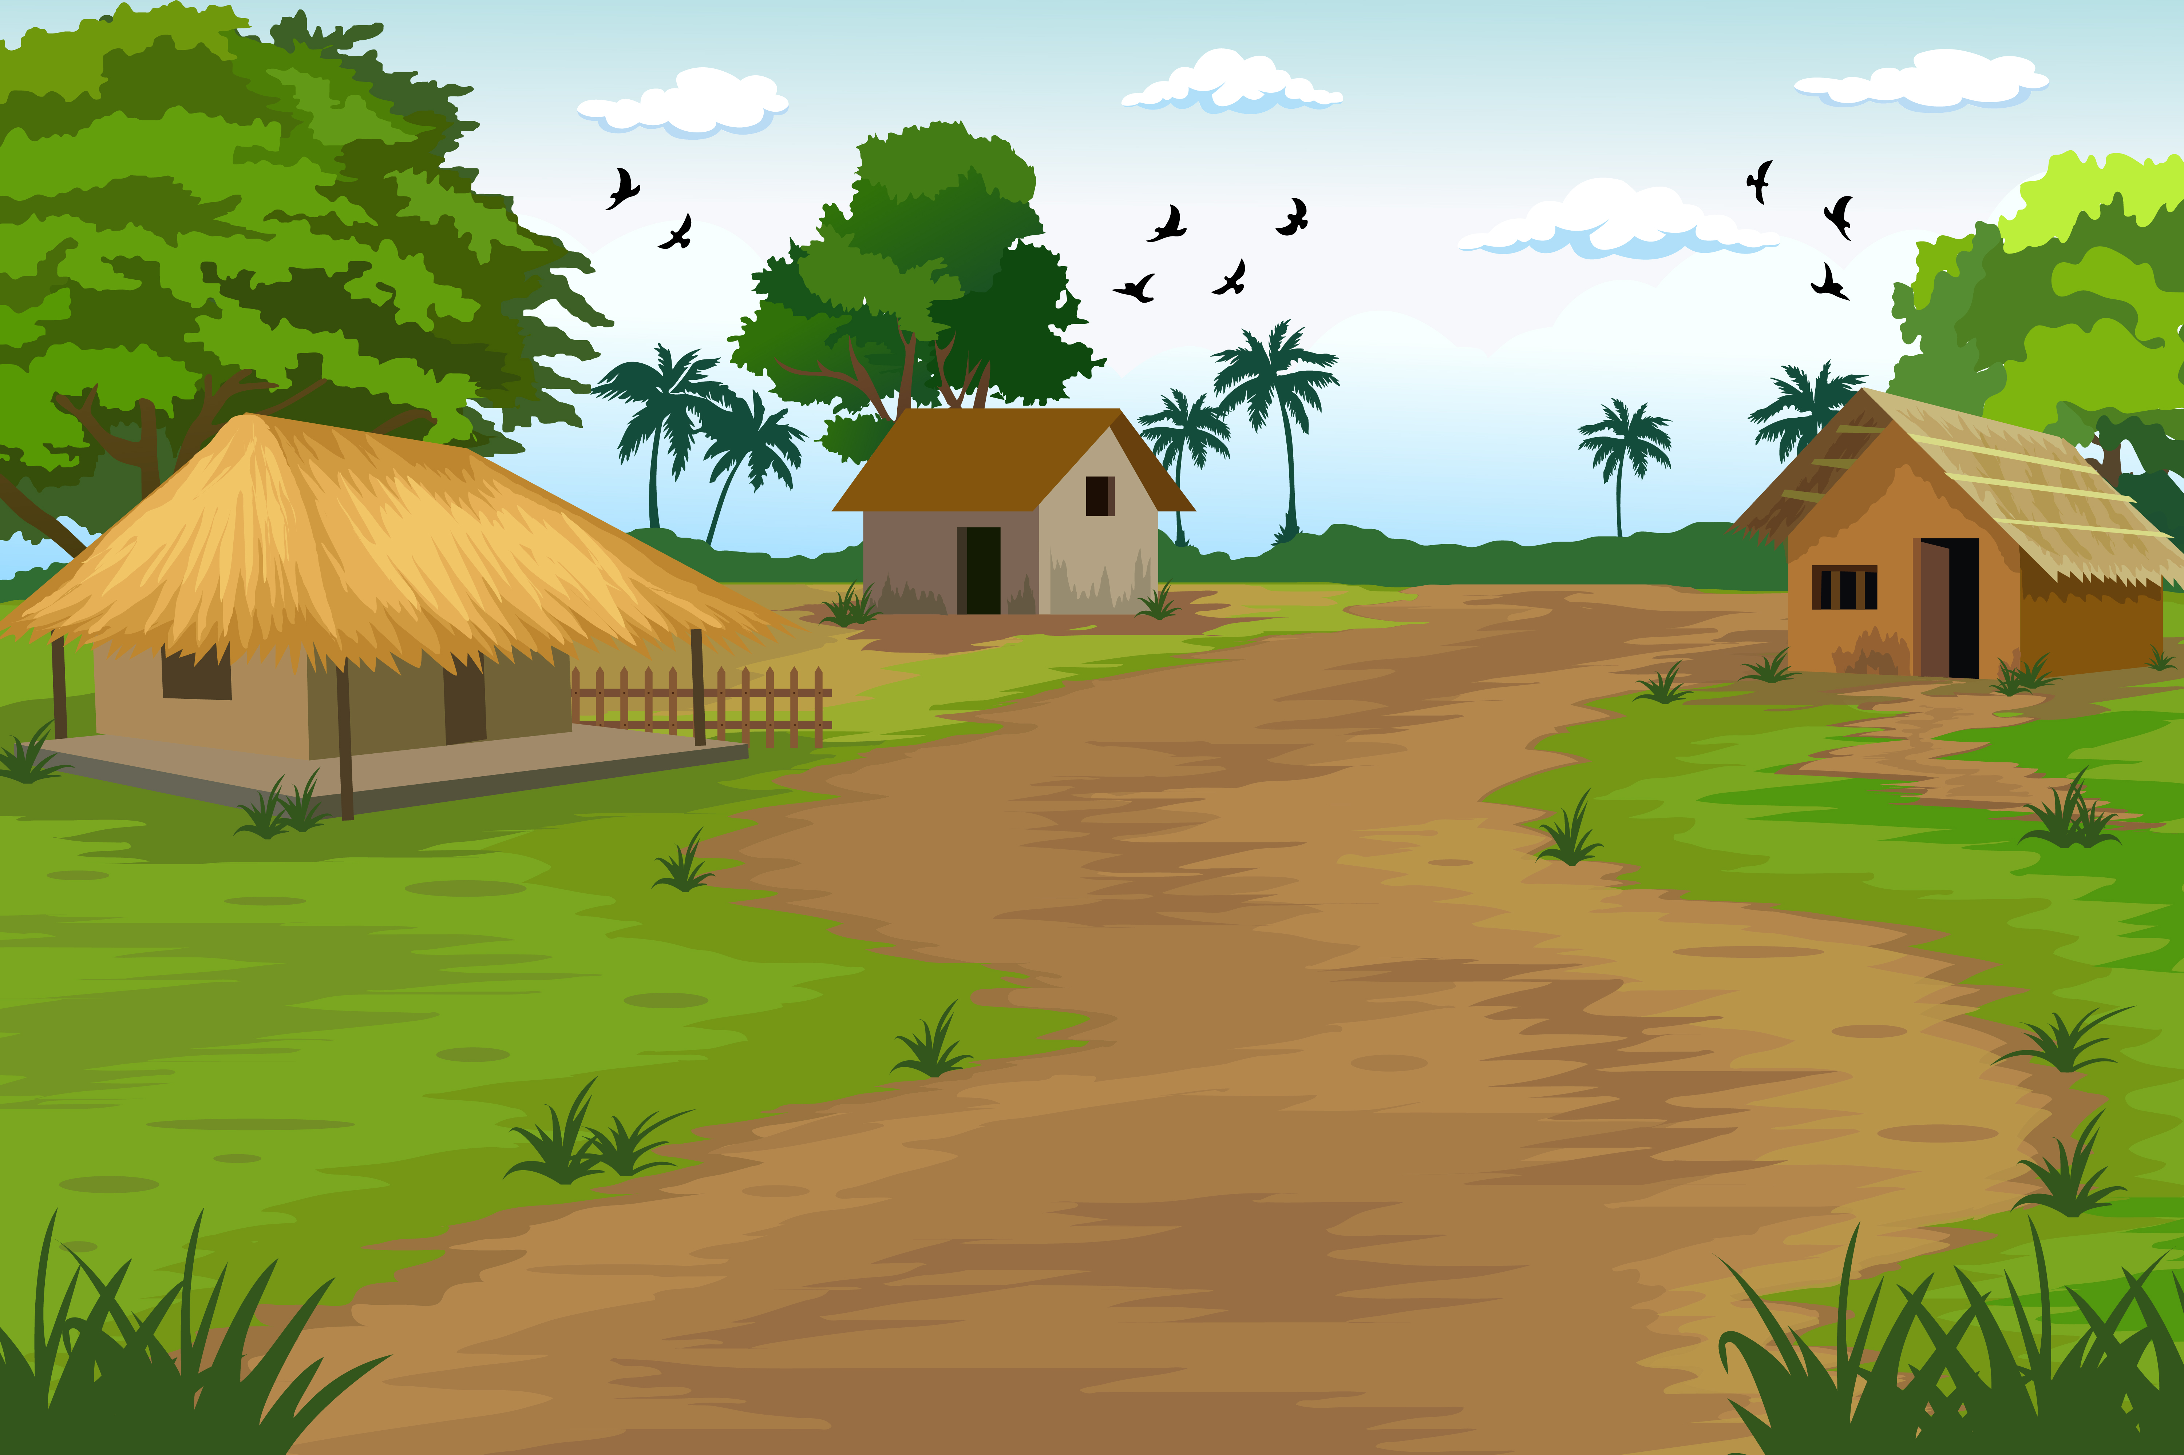
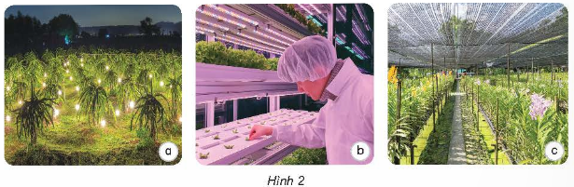

Quan sát hình 3, nêu những cách con người sử dụng ánh sáng đối với cây trồng và tác dụng của cách làm đó.
Hình 3

Slide 8


Ánh sáng có vai trò gì đối với sự sống của thực vật?
Vai trò của ánh sáng đối với sự sống của thực vật:
Ánh sáng mặt trời đem lại sự sống cho các loài cây.
Cây trồng sẽ chóng tàn lụi nếu thiếu ánh sáng.
Ánh sáng ảnh hưởng đến thời gian ra lá, nở hoa, kết trái của cây.
Có thể dùng ánh sáng đèn điện để kích thích sự phát triển của cây trồng.
+ Ánh sáng quá mạnh cũng làm cho cây nhanh chết.

Slide 9
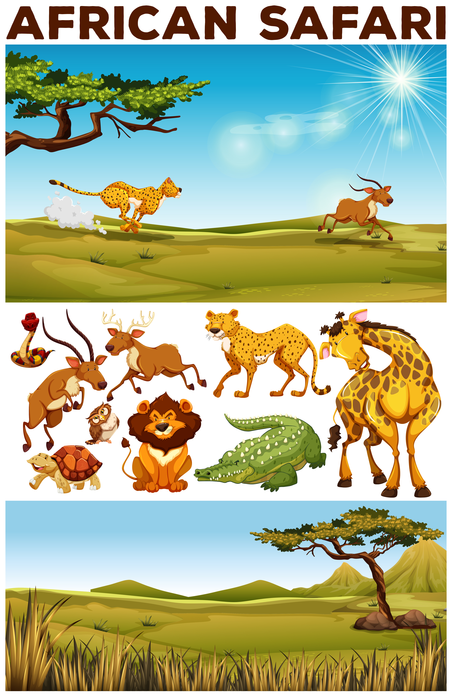


Slide 10
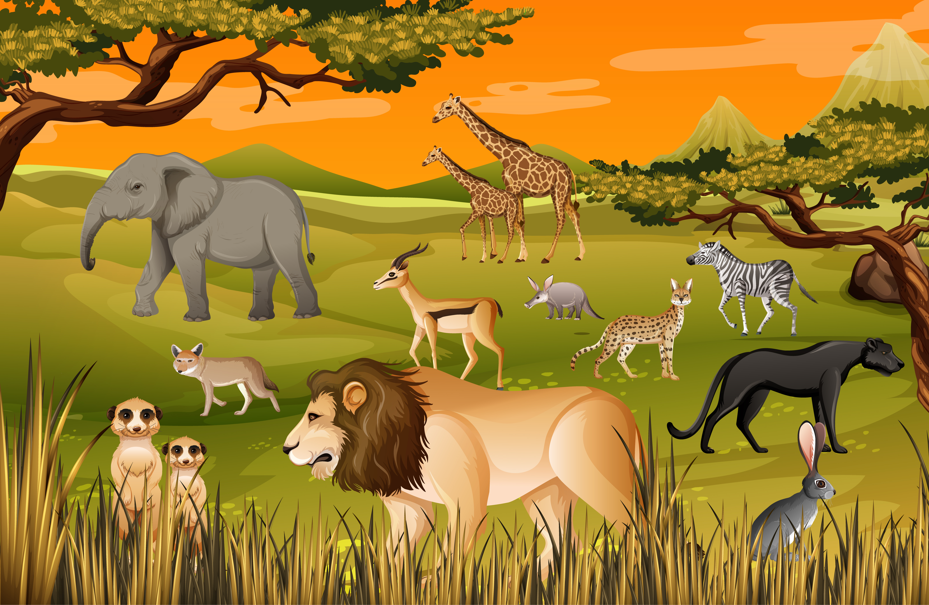
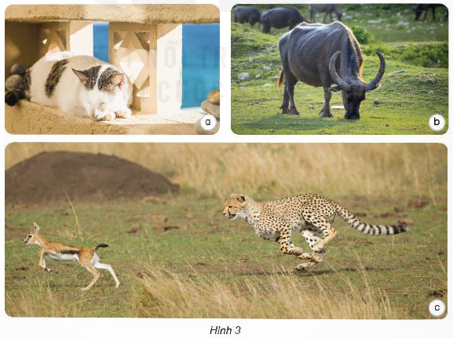

THẢO LUẬN
NHÓM 2
Hình 4
Quan sát hình 4 và cho biết động vật cần ánh sáng để làm gì?

Slide 11
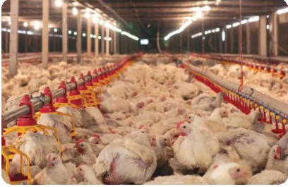
THẢO LUẬN NHÓM 4
1. Ánh sáng có vai trò gì đối với sự sống của động vật?
Hình 5
2. Người ta dùng ánh sáng đèn điện ở các trang trại nuôi gà (hình 5) để làm gì?

Slide 12



Slide 13

Theo em, ánh sáng có quan trọng với động vật và thực vật không? Vì sao?

